Slide 1





Trường THPT Trần Cao Vân
THAO GIẢNG TỔ NGỮ VĂN
GV: Võ Thị Tuyết Nhung
Lớp: 11A8
Lớp 11A8 chào mừng quý thầy, cô giáo về dự giờ tiết thao giảng môn Ngữ văn!

Slide 2
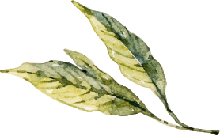





KHỞI ĐỘNG:
TRÒ CHƠI: “Đuổi hình bắt chữ-
Thử tài đoán tác phẩm văn học”

Slide 3
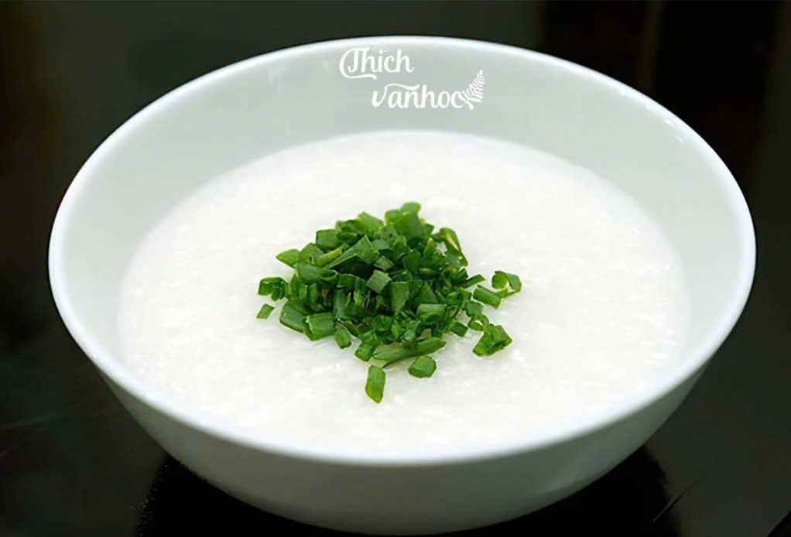

KHỞI ĐỘNG:
“Đuổi hình bắt chữ”
5
4
3
2
1
0

Slide 4

Đáp án:

Slide 5
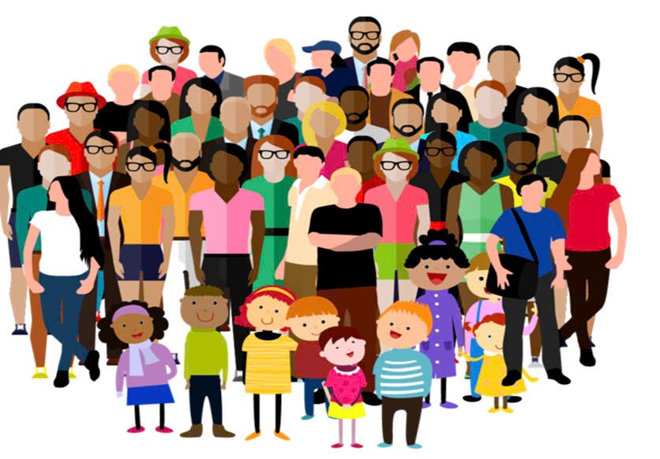
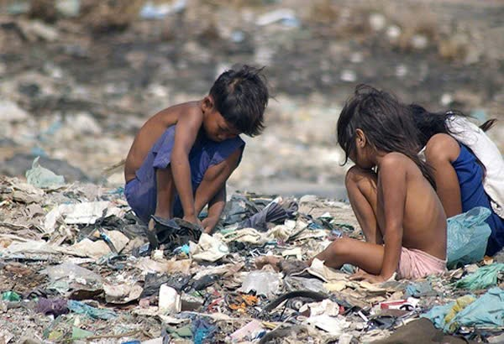
KHỞI ĐỘNG:
“Đuổi hình bắt chữ”
5
4
3
2
1
0

Slide 6

Đáp án:

Slide 7
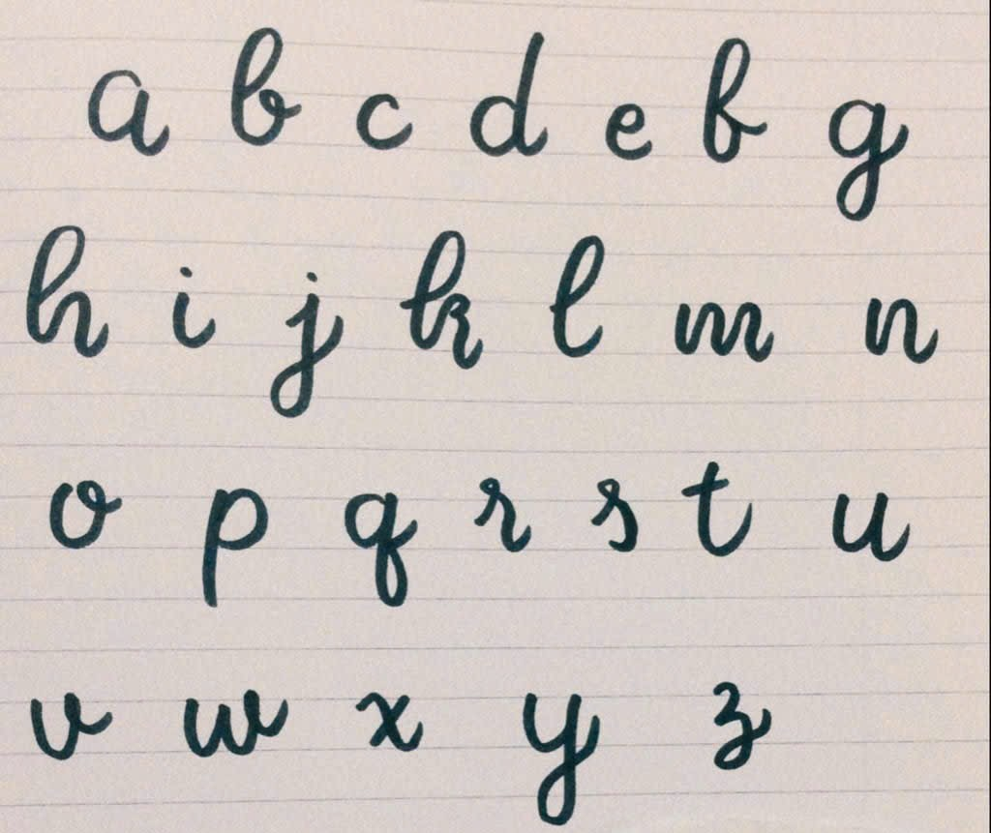
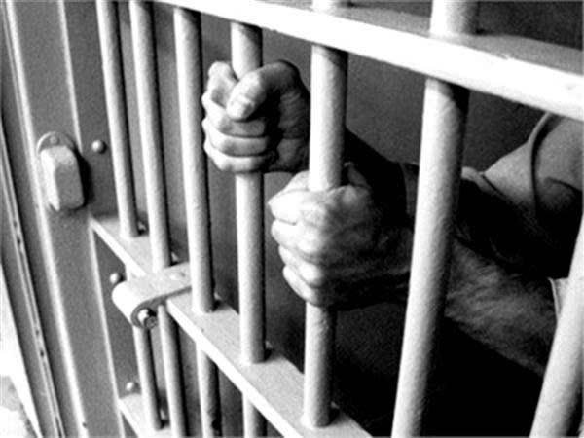
KHỞI ĐỘNG:
“Đuổi hình bắt chữ”
5
4
3
2
1
0

Slide 8

Đáp án:

Slide 9
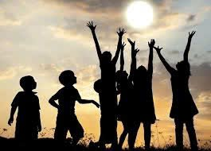

KHỞI ĐỘNG:
“Đuổi hình bắt chữ”
5
4
3
2
1
0

Slide 10

Đáp án:

Slide 11

Văn học không chỉ là văn chương mà thực chất là cuộc đời. Văn học sẽ chẳng là gì cả nếu không vì cuộc đời mà có. Cuộc đời là nơi xuất phát cũng là nơi đi tới của văn học.” (Tố Hữu)

Slide 12




Tiết 37 - NÓI VÀ NGHE:
THẢO LUẬN VỀ MỘT VẤN ĐỀ XÃ HỘI ĐẶT RA TRONG TÁC PHẨM VĂN HỌC

Slide 13



1. Định hướng
- Thảo luận:
+ Trao đổi ý kiến;
+ Phân tích, đưa lí lẽ;
→ Làm sáng tỏ một vấn đề.

Slide 14
1. Định hướng
- Chú ý:
+ Lựa chọn vấn đề thảo luận.
+ Tìm hiểu kĩ nội dung vấn đề thảo luận.
+ Xác định rõ đối tượng người nghe.
+ Xác định thời lượng.
+ Chuẩn bị dàn ý.
+ Chuẩn bị các phương tiện hỗ trợ: tranh, ảnh, video…
+ Người nghe cần nắm được ý kiến và quan điểm của người nói; nêu được nhận xét, đánh giá về nội dung và cách thức nói; đặt câu hỏi về những điểm cần làm rõ.
+ Người nói và người nghe cần tranh luận một cách hiệu quả, có văn hóa.

Slide 15
2. Thực hành
- 2 chủ đề thảo luận:
+ Từ truyện ngắn “Chí Phèo” (Nam Cao), em hãy bàn về sức mạnh của tình yêu thương giữa con người với con người.
+ Từ đoạn trích “Tấm lòng người mẹ” (trích “Những người khốn khổ” – Huy-gô), em hãy nêu suy nghĩ về sức mạnh của tình mẫu tử.
Phương pháp: dạy học theo dự án.
Kĩ thuật: bể cá.
Thời gian: 5 phút/ phần trình bày, thảo luận.

Slide 16





Slide 17

CHỦ ĐỀ 1:
Từ truyện ngắn “Chí Phèo” (Nam Cao), em hãy bàn về sức mạnh của tình yêu thương giữa con người với con người.
Thực hiện:
BỂ CÁ VOI

Slide 18

CHỦ ĐỀ 1:
Từ truyện ngắn “Chí Phèo” (Nam Cao), em hãy bàn về sức mạnh của tình yêu thương giữa con người với con người.
Thực hiện:
BỂ CÁ HỀ

Slide 19




Phiếu học tập số 1 - Bảng kiểm đánh giá người nói
Tiêu chí | Có | Không
1. Đã trình bày được ý kiến của mình với hệ thống luận điểm, lí lẽ và dẫn chứng thuyết phục.
2. Không đọc văn bản mà trình bày bằng ngôn ngữ nói, diễn đạt rõ ràng, dễ hiểu, giọng điệu linh hoạt và phù hợp.
3. Ngôn ngữ, điệu bộ, thái độ phù hợp.
4. Có quan sát thái độ, lắng nghe ý kiến phản hồi của người nghe.
5. Có thể trả lời câu hỏi của người nghe sau khi trình bày xong hoặc kết hợp trả lời từng phần trong khi trình bày.
6. Thực hiện đúng thời gian dự kiến.
7. Các phương tiện hỗ trợ khác (giấy, máy tính, tranh ảnh, sơ đồ,...) phù hợp.
TỔNG ĐIỂM:………./10

Slide 20

Phiếu học tập số 2 - Bảng kiểm đánh giá người nghe
Tiêu chí | Có | Không
1. Luôn tập trung chú ý theo dõi và nắm được thông tin từ người nói.
2. Ghi chép các ý chính và các điểm chưa rõ cần hỏi lại.
3. Sử dụng cử chỉ, nét mặt, ánh mắt để khích lệ người nói.
4. Nêu câu hỏi về những vấn đề chưa rõ hoặc muốn mở rộng hiểu biết; trao đổi lại về các chi tiết, nội dung chưa thuyết phục.

Slide 21

CHỦ ĐỀ 2:
Từ đoạn trích “Tấm lòng người mẹ” (trích “Những người khốn khổ” – Huy-gô), em hãy nêu suy nghĩ về sức mạnh của tình mẫu tử.
Thực hiện:
BỂ CÁ MẬP
TẤM LÒNG NGƯỜI MẸ.mp4

Slide 22
Phiếu học tập số 1 - Bảng kiểm đánh giá người nói
Tiêu chí | Có | Không
1. Đã trình bày được ý kiến của mình với hệ thống luận điểm, lí lẽ và dẫn chứng thuyết phục.
2. Không đọc văn bản mà trình bày bằng ngôn ngữ nói, diễn đạt rõ ràng, dễ hiểu, giọng điệu linh hoạt và phù hợp.
3. Ngôn ngữ, điệu bộ, thái độ phù hợp.
4. Có quan sát thái độ, lắng nghe ý kiến phản hồi của người nghe.
5. Có thể trả lời câu hỏi của người nghe sau khi trình bày xong hoặc kết hợp trả lời từng phần trong khi trình bày.
6. Thực hiện đúng thời gian dự kiến.
7. Các phương tiện hỗ trợ khác (giấy, máy tính, tranh ảnh, sơ đồ,...) phù hợp.
TỔNG ĐIỂM:………./10

Slide 23
Phiếu học tập số 2 - Bảng kiểm đánh giá người nghe
Tiêu chí | Có | Không
1. Luôn tập trung chú ý theo dõi và nắm được thông tin từ người nói.
2. Ghi chép các ý chính và các điểm chưa rõ cần hỏi lại.
3. Sử dụng cử chỉ, nét mặt, ánh mắt để khích lệ người nói.
4. Nêu câu hỏi về những vấn đề chưa rõ hoặc muốn mở rộng hiểu biết; trao đổi lại về các chi tiết, nội dung chưa thuyết phục.

Slide 24
CHỦ ĐỀ 2:
Từ đoạn trích “Tấm lòng người mẹ” (trích “Những người khốn khổ” – Huy-gô), em hãy nêu suy nghĩ về sức mạnh của tình mẫu tử.
Thực hiện:
BỂ CÁ KOI

Slide 25
Phiếu học tập số 1 - Bảng kiểm đánh giá người nói
Tiêu chí | Có | Không
1. Đã trình bày được ý kiến của mình với hệ thống luận điểm, lí lẽ và dẫn chứng thuyết phục.
2. Không đọc văn bản mà trình bày bằng ngôn ngữ nói, diễn đạt rõ ràng, dễ hiểu, giọng điệu linh hoạt và phù hợp.
3. Ngôn ngữ, điệu bộ, thái độ phù hợp.
4. Có quan sát thái độ, lắng nghe ý kiến phản hồi của người nghe.
5. Có thể trả lời câu hỏi của người nghe sau khi trình bày xong hoặc kết hợp trả lời từng phần trong khi trình bày.
6. Thực hiện đúng thời gian dự kiến.
7. Các phương tiện hỗ trợ khác (giấy, máy tính, tranh ảnh, sơ đồ,...) phù hợp.
TỔNG ĐIỂM:………./10

Slide 26
Phiếu học tập số 2 - Bảng kiểm đánh giá người nghe
Tiêu chí | Có | Không
1. Luôn tập trung chú ý theo dõi và nắm được thông tin từ người nói.
2. Ghi chép các ý chính và các điểm chưa rõ cần hỏi lại.
3. Sử dụng cử chỉ, nét mặt, ánh mắt để khích lệ người nói.
4. Nêu câu hỏi về những vấn đề chưa rõ hoặc muốn mở rộng hiểu biết; trao đổi lại về các chi tiết, nội dung chưa thuyết phục.

Slide 27
HOẠT ĐỘNG 3: LUYỆN TẬP
Em hãy đóng vai viết thư gửi cho nhân vật Chí Phèo trong truyện ngắn cùng tên của nhà văn Nam Cao trao đổi về sự tác động của định kiến xã hội với khao khát làm người lương thiện của Chí Phèo.

Slide 28


Slide 29

HOẠT ĐỘNG 4: VẬN DỤNG
Từ nội dung bài nói mà các em vừa trình bày ở trên, các em hãy suy nghĩ thêm về trách nhiệm của bản thân mình về việc tiếp nối truyền thống bao dung nhân ái của cha ông, xây dựng cộng đồng văn minh, tốt đẹp.

Slide 30

Trường THPT Trần Cao Vân
THAO GIẢNG TỔ NGỮ VĂN
GV: Võ Thị Tuyết Nhung
Lớp: 11A8
BÀI HỌC KẾT THÚC.
CẢM ƠN QUÝ THẦY, CÔ GIÁO!

